Slide 1
ВАС ПРИВЕТСТВУЕТ

Slide 2
Скачедуб Светлана Анатольевна Воспитатель высшей квалификационной категории. Общий стаж – 31год. Стаж работы в МБДОУ№59 «Лакомка» -31год. Педагогическое кредо: Каждого ребенка понять и принять, любить и уважать за то, что он индивидуальность.

Slide 3
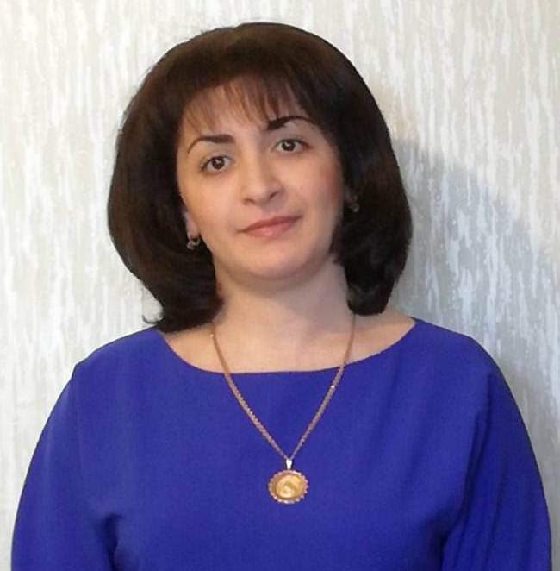
Мартиросян Ани Эдуардовна
Воспитатель первой квалификационной категории. Общий стаж – 5 лет.
Стаж работы в МБДОУ№59 «Лакомка» - 5 лет
Стаж в занимаемой должности- 4 года.
Педагогическое кредо:
Любить детей, любить просто так,
ни за что, отдавать им свое сердце.

Slide 4
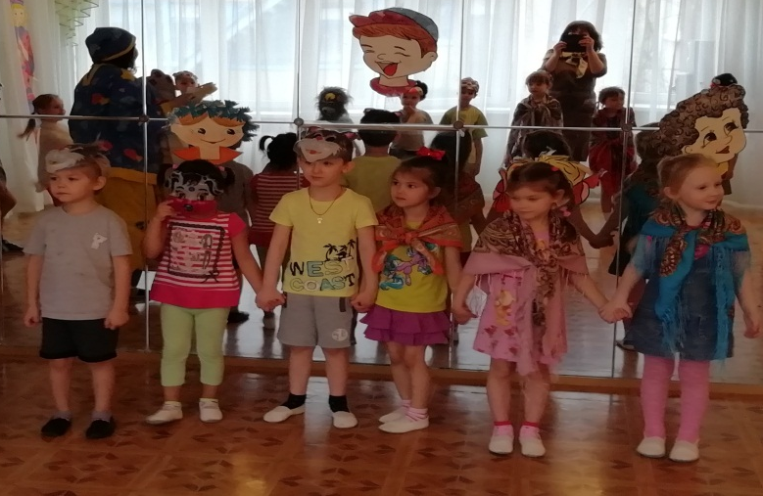
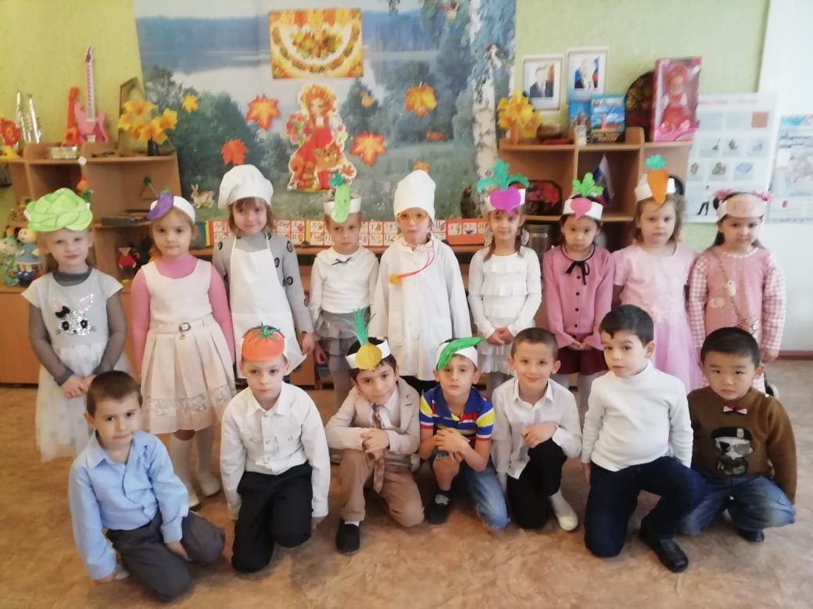
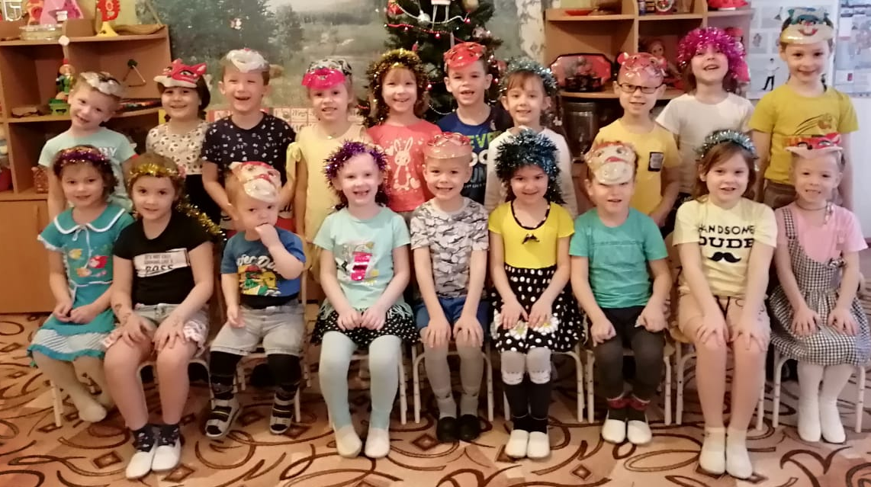
ДЕВИЗ ГРУППЫ «СКАЗКА»
"Мы сказочные дети,
Мы лучше всех на свете.
А группу нашу в садике
Мы "Сказкою" зовём,
И каждый день как в празднике
В ней весело живём"

Slide 5
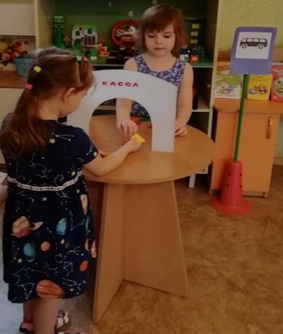
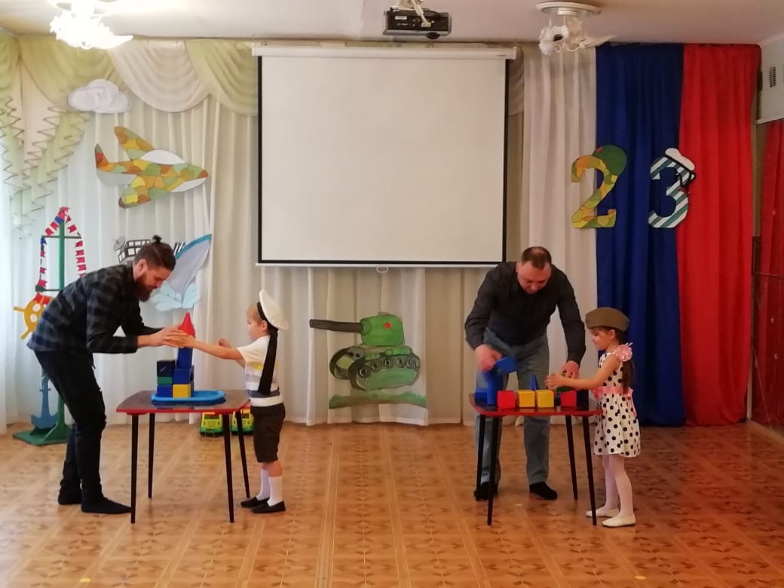
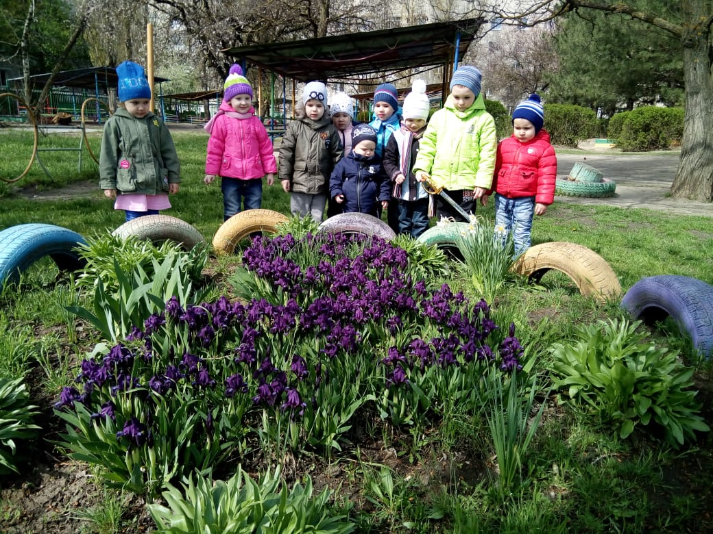
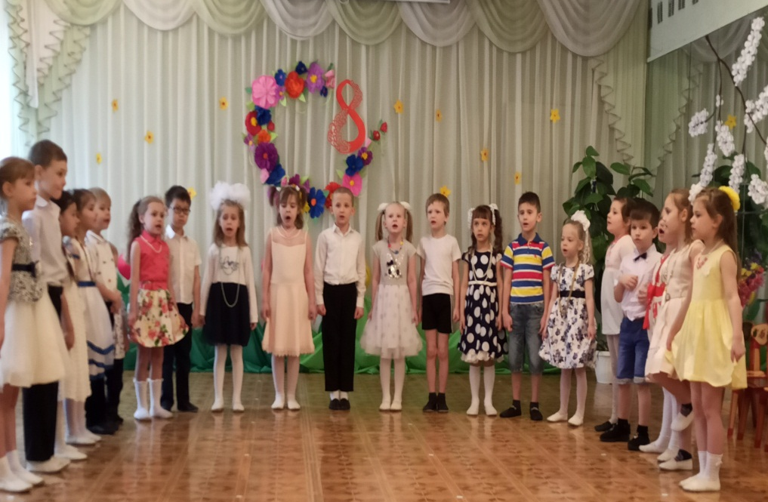

Slide 6
